Slide 1
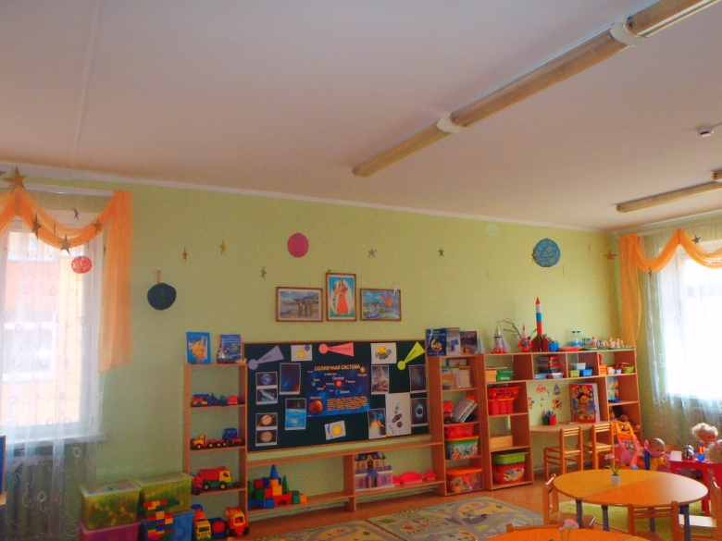
Министерство образования Московской области Региональная система повышения квалификации ГАОУ СПО МО «ГПК»
Практико – значимый проект
Тема: «Взаимодействие педагога с детьми в процессе поисково-экспериментальной деятельности в ДОО»
по курсу кафедрального учебного модуля «Взаимодействие взрослого с детьми в процессе организации образовательной деятельности в ДОУ»
Выполнила: слушатель КПК Великанова Антонина Ивановна
педагог МБДОУ д/с №9 «Россиянка»
г. Протвино Научный руководитель: к.п.н. Крылова Ольга Юрьевна
Серпухов, 2014 г.

Slide 2
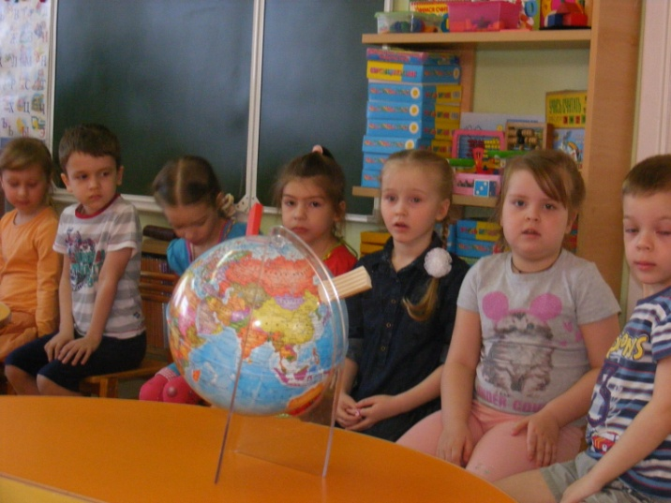
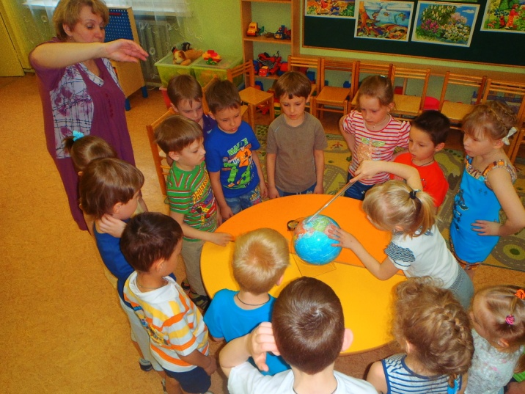
Актуальность
Особое значение для развития личности дошкольника имеет усвоение им представлений о взаимосвязи природы и человека. Овладение способами практического взаимодействия с окружающей средой обеспечивает становление мировидения ребенка, его личностный рост. Существенную роль в этом направлении играет поисково – познавательная деятельность дошкольников, протекающая в форме экспериментальных действий.
Занимательные опыты, эксперименты побуждают детей к самостоятельному поиску причин, способов действий, проявлению творчества так как представлены с учетом актуального развития дошкольников. Кроме того, дидактический материал обеспечивает развитие двух типов детской активности: собственной активности ребёнка, полностью определяемой им самим, и активности, стимулируемой взрослым.

Slide 3
Цель проекта: формирование гармоничных детско-родительских отношений в процессе совместной деятельности детей, педагога и родителей. Задачи: 1. Изучение и анализ научно – методической литературы. 2 – 3. Создание педагогических условий. Создание психологических условий. Создание социально - психологических условий (тесное взаимодействие с семьей). Создание оптимальных условий (только педагог, дети, родители). 4.Разработать технологию по взаимодействию педагога с родителями и воспитанниками по теме: «К звездам – всей семьёй». 5.Привлечение родителей к совместному сотрудничеству в рамках ДОО. 6.На основе системного анализа результатов определить перспективы внедрения проекта в педагогическую практику.

Slide 4
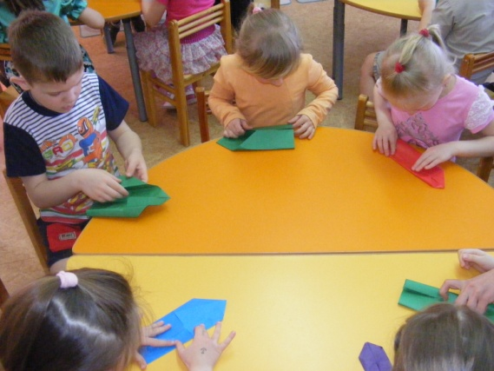
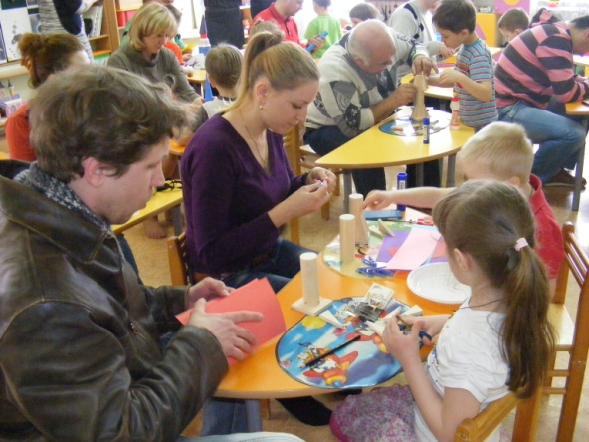
1 этап – организационный
Март
Выбор темы проекта. Сбор информации и планирование воспитательно - образовательной работы в рамках проекта. Определение сроков реализации и создание условий для реализации проекта.
2 этап – содержательный
Начало апреля
Вовлечение детей в игровую, творческую, экспериментальную, продуктивную деятельность. Совместная работа детей, родителей и специалистов по созданию условий по теме проекта
Этапы проекта
3 этап – результативный
Апрель
В результате работы над проектом планируется сформировать в детях следующие интегративные качества:
- любознательность, активность
- способность решать личностные, творческие и интеллектуальные задачи адекватные возрасту
- овладеть необходимыми умениями и навыками
4 этап – итоговый
Апрель
обсуждение результатов; систематизация информации; Проведение итогового мероприятия –показательные занятия с детьми другой группы, презентация результатов проектной деятельности для родителей

Slide 5
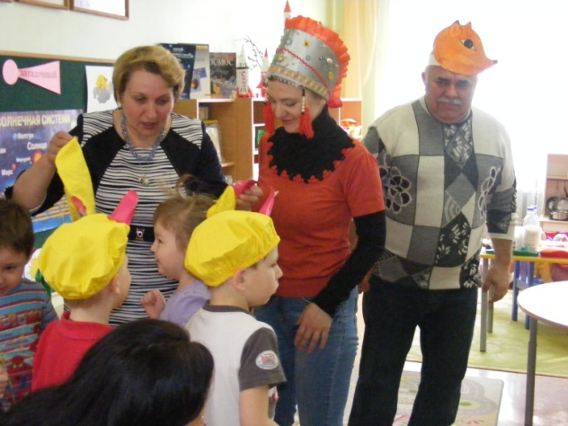
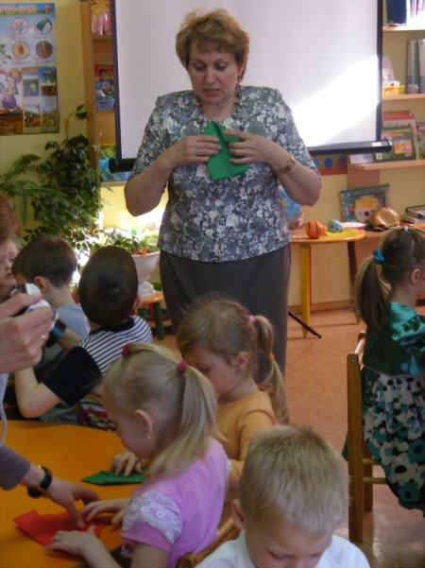
Модель взаимодействия участников проекта
СВЕРСТНИКИ
Родители
Дети
Педагоги
Специалисты:
Инструктор по физ. культуре, сотрудник выставочного центра

Slide 6
Модель интеграции образовательных областей
ХУДОЖЕСТВЕННО –ЭСТЕТИЧЕСКОЕ РАЗВИТИЕ
Продуктивная деятельность: изготовление ракет из бумаги и бросового материала, планет из природного материала
СОЦИАЛИЗАЦИЯ
Посещение библиотеки с родителями . Посещение городского выставочного зала с родителями.
ПОЗНАВАТЕЛЬНОЕ РАЗВИТИЕ
НОД: «Планета земля – наш дом»
«Этот загадочный космос»
«Полет в космос»
ФИЗИЗИЧЕСКОЕ РАЗВИТИЕ
Совершенствование двигательных умений и навыков, развитие координации движения.
Подвижные игры «День и ночь», «Солнышко», «Космонавты», «Кто сильнее, быстрее?», «Земля и ее спутники»
КОММУНИКАЦИЯ
Беседы, составление творческого рассказа «Как я стану космонавтом, полечу я на….».
Разучивание считалок, загадок, пословиц, стихотворений

Slide 7
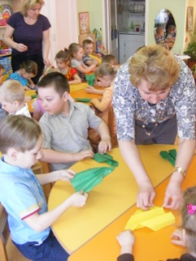
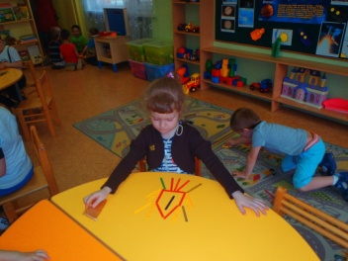
Формы деятельности
Занятие по теме: «Полет Гагарина», «Животные в космосе», «Какие они звезды», «История изучения космоса». Продуктивная деятельность детей: лепка, аппликация, конструирование, рисование.
Непосредственная образовательная деятельность
Совместная деятельность педагога и детей
Ситуативные беседы, просмотры фильмов, создание ситуаций, наблюдения, рассматривание, проектная и продуктивная деятельность, развитие конструктивных навыков, участие детей в подготовке к проведению итогового занятия, участие детей в научных опытах.
Самостоятельная деятельность детей
Дидактические, сюжетные самодеятельные игры (с собственными знаниями детей на основе их опыта)
изобразительная деятельность;
Конструирование из бумаги;

Slide 8
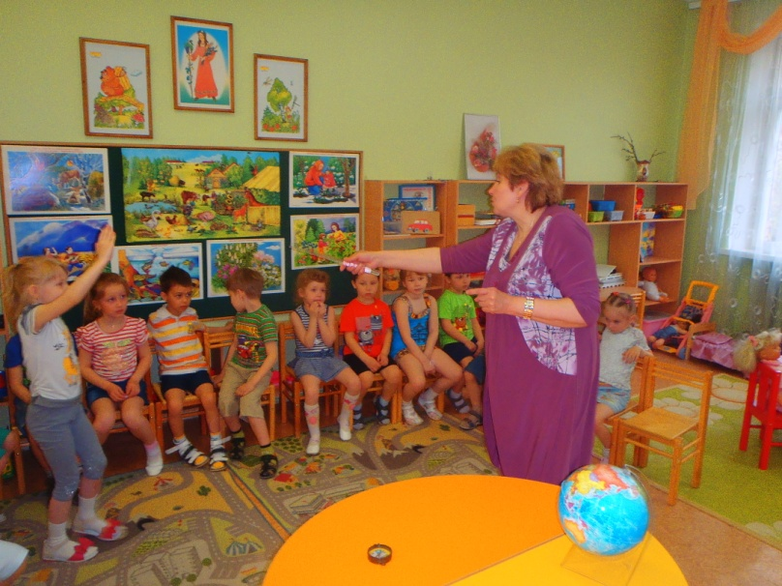
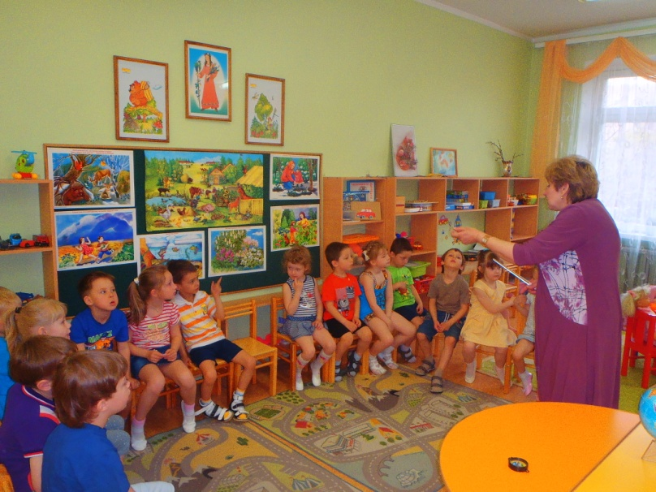
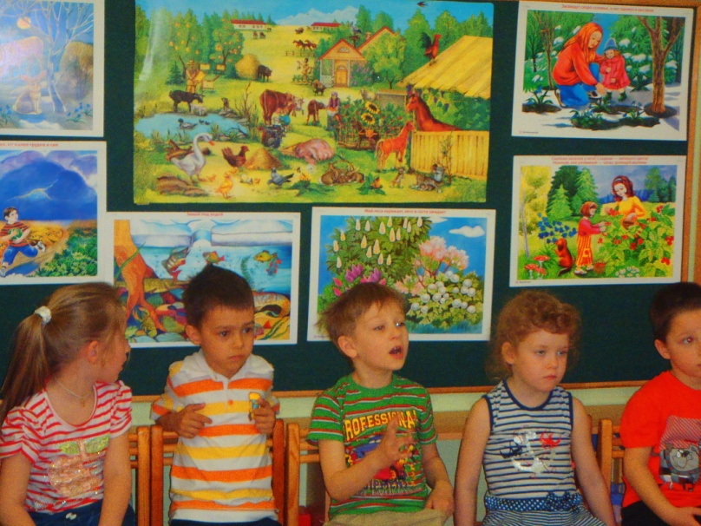
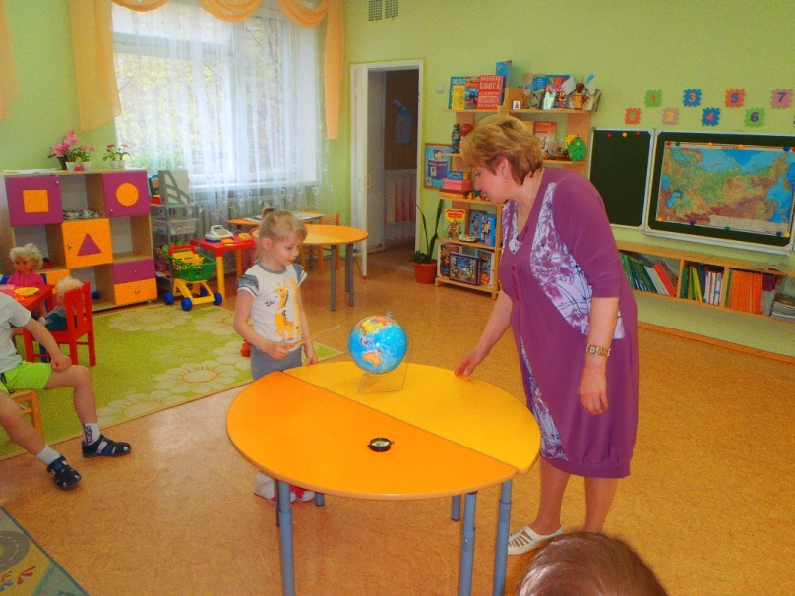

Slide 9
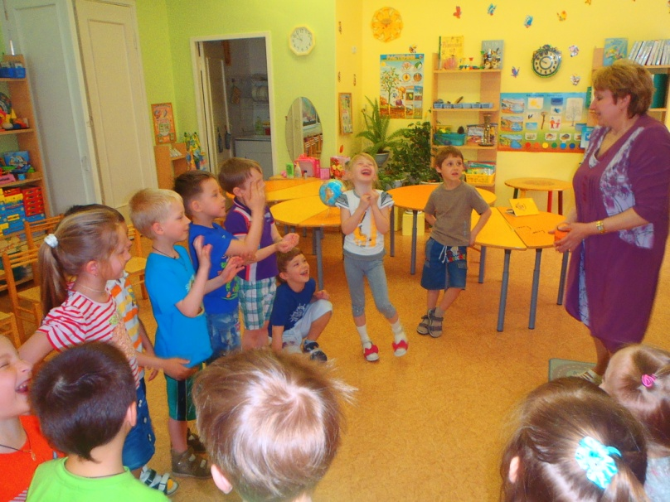
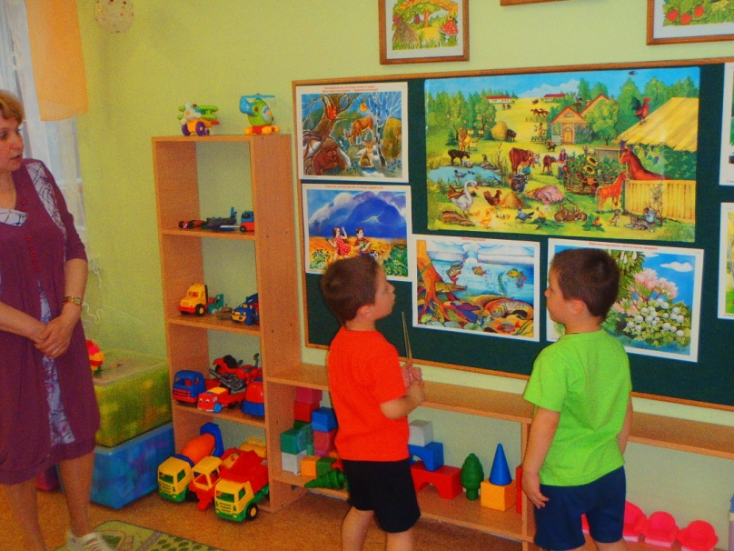
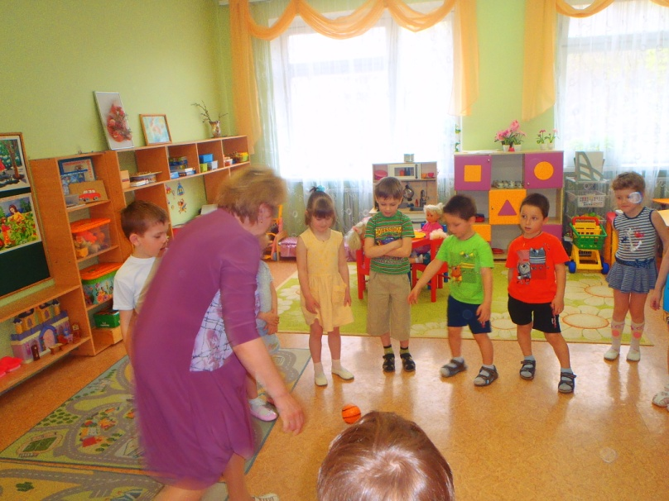
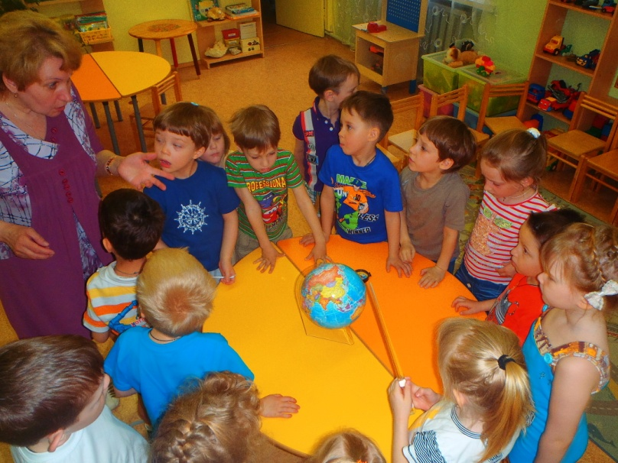
Фото

Slide 10
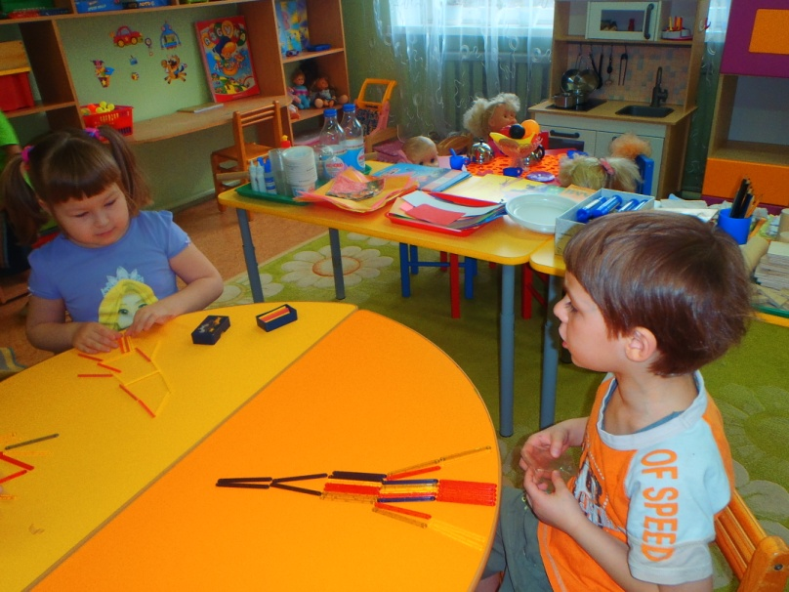
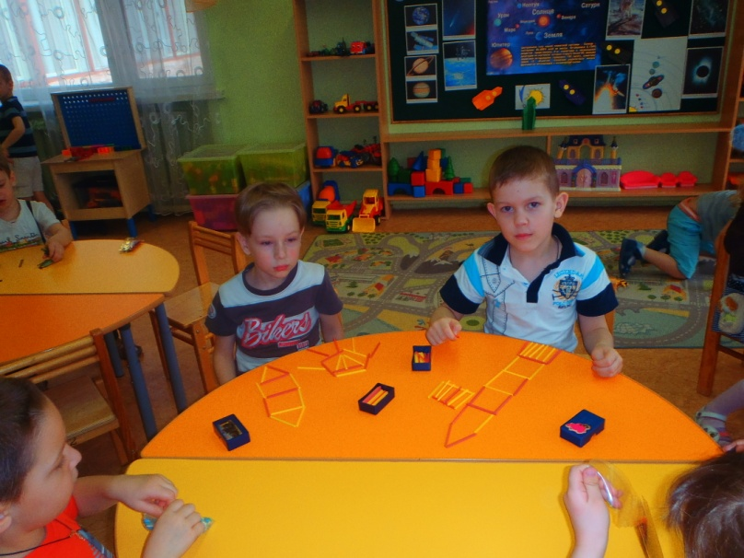
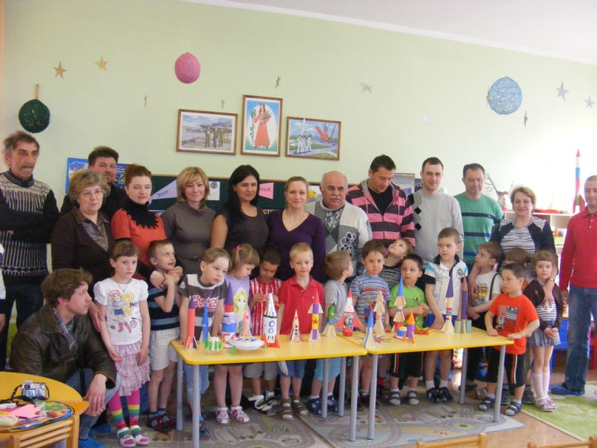
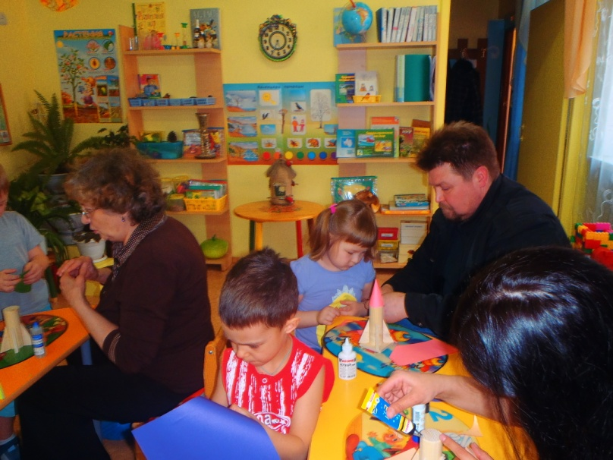
Фото

Slide 11
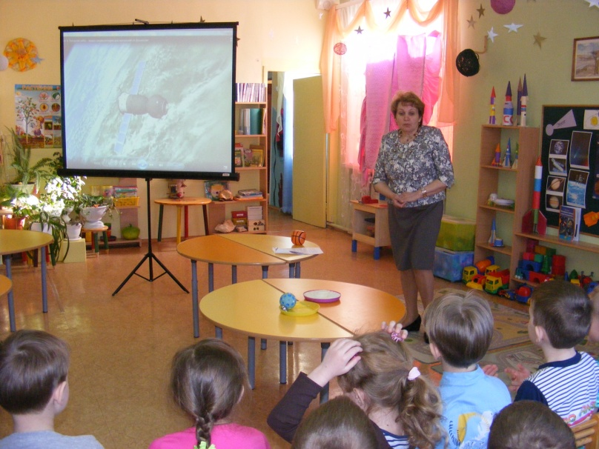
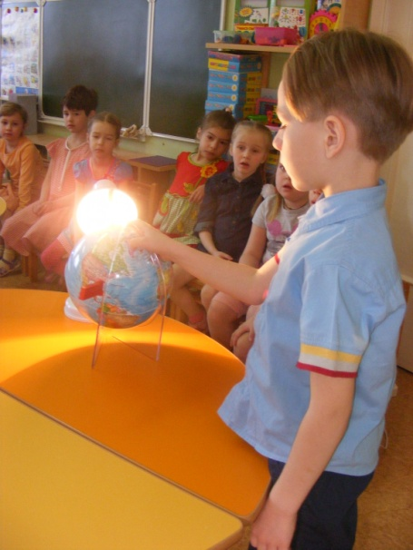
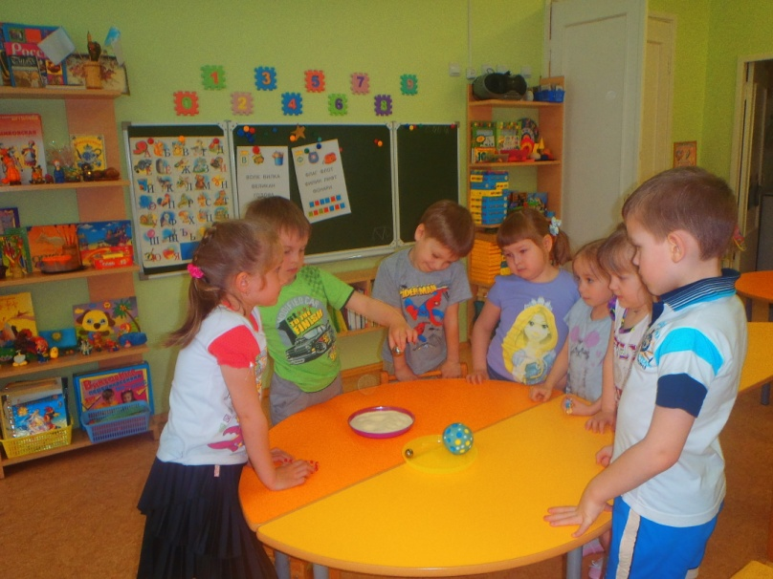
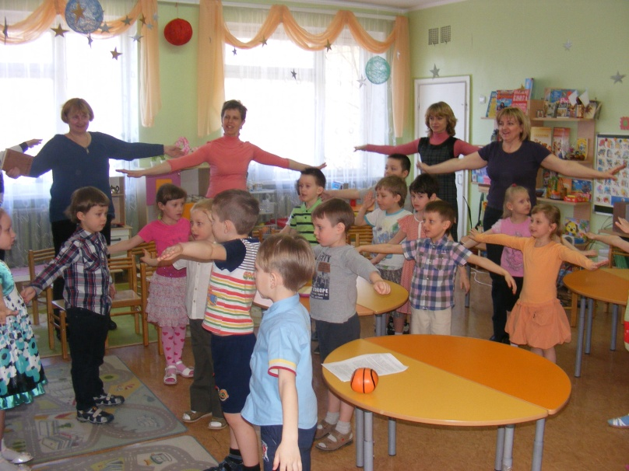
Фото

Slide 12
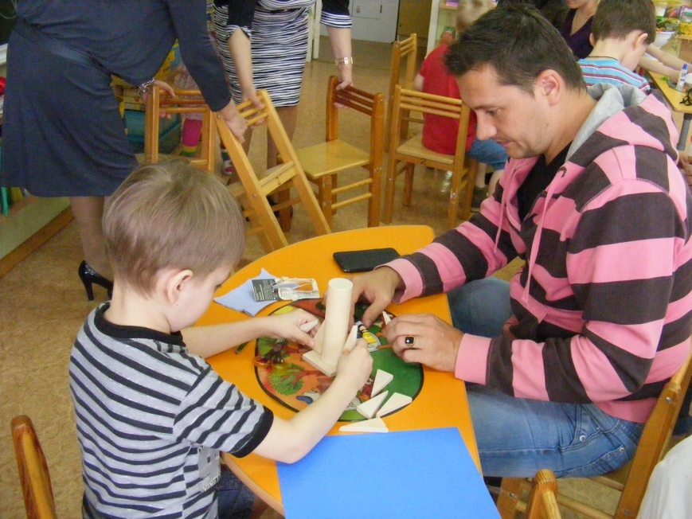
ЭТАПЫ ДЕЯТЕЛЬНОСТИ ДОШКОЛЬНИКА
Я ХОЧУ
Я ДЕЛАЮ
Я МОГУ

Slide 13
Целевые ориентиры Повышение педагогической компетенции педагога и родителей. Формирование социально – психологических условий всех участников образовательного процесса (детей, родителей, педагога). Разработка технологии по взаимодействию педагога с родителями и воспитанниками по теме: «Всей семьей в космос». Увеличение доли родителей участвующих в воспитательно – образовательном процессе. На основе системного анализа результатов определить перспективы внедрения проекта в педагогическую практику.

Slide 14
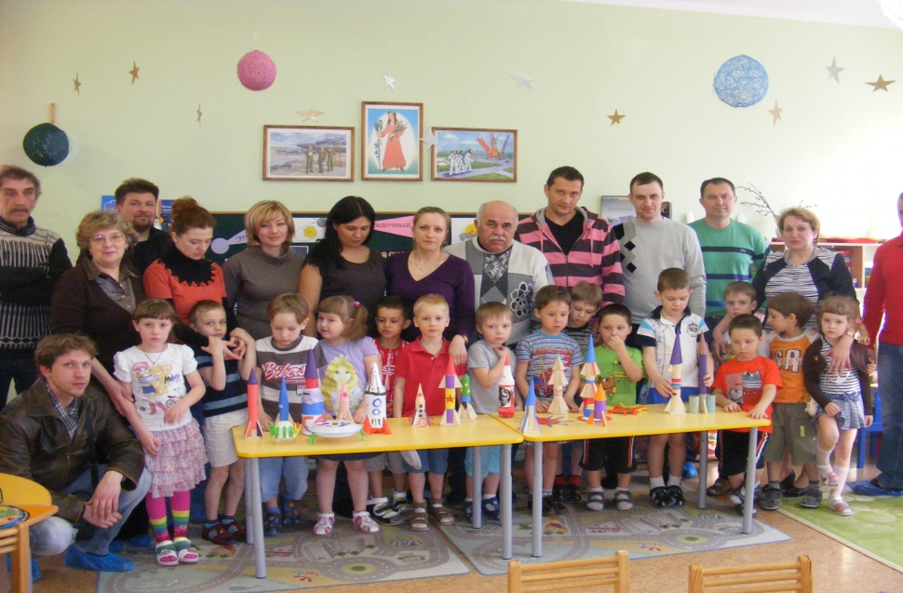
Практическая значимость
Содержание и формы организации процесса взаимодействия с семьей были не только полезными, повышающими компетентность педагогов и родителей, но и интересными для детей. Именно это побудило педагогов к поиску новых, нетрадиционных приемов и форм взаимодействия с детьми и их родителями. Этим требованиям как нельзя лучше отвечает метод проектов, который позволил наладить динамичную и действенную связь в работе детского сада с семьей.

Slide 15
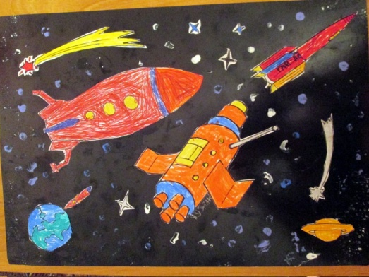
СПИСОК ЛИТЕРАТУРЫ
1.Федеральный закон РФ от 29 декабря 2012г. №273-ФЗ «Об образовании»
2. Волчкова, В.Н., Степанова Н.В. Конспекты занятий в старшей группе детского сада. Познавательное развитие. [Текст] / В.Н. Волчкова, Н.В. Степанова – Воронеж, 2010г.
3. Дыбина О.В. Неизвестное рядом. Опыты и эксперименты для дошкольников.[Текст] /Дыбина О.В.- М. 2013 г.
4. Михеева Е.В. Современные технологии обучения дошкольников. [Текст] / Михеева Е.В. –Волгоград 2014г.
5. Сертакова, Н.М. Инновационные формы взаимодействия ДОУ с семьей [Текст]. / Н.М. Сертакова – Волгоград, 2014г.

Slide 16
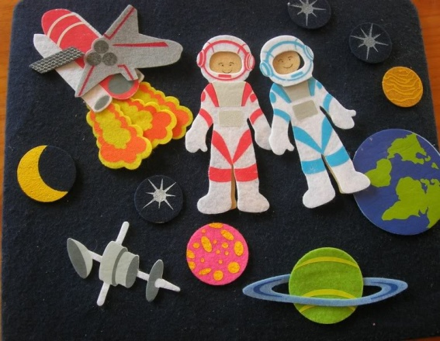
Результативность:
• Посещаемость родительских собраний возросла до 70 %.
• Заинтересованность детей темой о космосе, проявление их познавательной активности: вместе с родителями находят информацию по теме, рассказывают и делятся своими знаниями с другими детьми в детском саду.
• Создание передвижной выставки книг о космосе.
• Оформлены стенды для родителей «Планета детства», исследовательский стенд «Этот загадочный космос».
• Обыгрывание в детском саду сюжетно – ролевой игры «Полёт на Луну».
• Инициативное конструирование детьми из строительного материала, конструктора, бумаги ракет по своему представлению, проявление творчества и детальности в работе.
• Организация в группе выставки макетов ракет из подручного материала.
• Макеты ракет можно посмотреть в выставочном зале города.
• Воспитанники и их родители стали лауреатами выставки «Протвинская капель»
• Методическое объединение детского сада решило: принять проект
в педагогическую практику для старших и подготовительных групп.

Slide 17
Министерство образования Московской области Региональная система повышения квалификации ГАОУ СПО МО «ГПК»
Итоговый практико – значимый проект
Тема: «Этот загадочный космос»
по курсу кафедрального учебного модуля «Взаимодействие взрослого с детьми в процессе организации образовательной деятельности в ДОУ»
Выполнила: слушатель КПК Великанова Антонина Ивановна
педагог МБДОУ д/с №9 «Россиянка»
Г. Протвино Научный руководитель: к.п.н. Крылова Ольга Юрьевна
Серпухов, 2014 г.

